Slide 1



Master : MIDVI
Module : Technology JEE
Project : application web JEE
le Bon Route
Presenté par:
12/02/2022
CHARKI Abdellah
Prof: Dr ISMAIL EL BATTEOU

Slide 2
1 - Application Java EE (Jakarta)
2 - Model MVC
3 - C’est quoi l’Algorithme A*?
4 - Graph
5 – La realisation

Slide 3

Application Java EE (Jakarta)
J2EE est l'acronyme de Java 2 Entreprise Edition. Cette édition est dédiée à la réalisation
d'applications pour entreprises. J2EE est basé sur J2SE (Java 2 Standard Edition)
qui contient les API de base de Java. Depuis sa version 5,
J2EE est renommée Java EE (Enterprise Edition).
J2EE est une plate-forme fortement orientée serveur pour le développement
et l'exécution d'applications distribuées.
Elle est composée de deux parties essentielles :
L'utilisation de J2EE pour développer et exécuter une application offre plusieurs avantages :
une architecture d'applications basée sur les composants qui permet
un découpage de l'application et donc une séparation des rôles lors du développement
- la possibilité de s'interfacer avec le système d'information existant grâce à de nombreuses API : JDBC, JNDI, JMS, JCA ...
la possibilité de choisir les outils de développement et le ou les serveurs d'applications utilisés qu'ils soient commerciaux ou libres

Slide 4
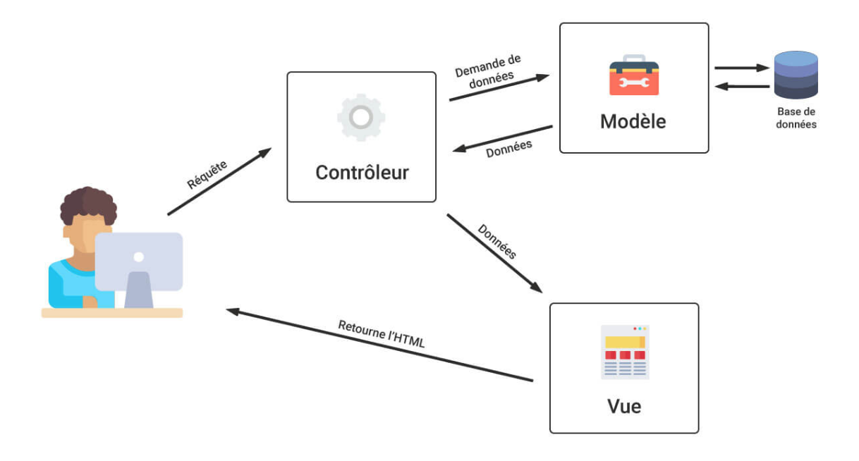
Model MVC

Slide 5
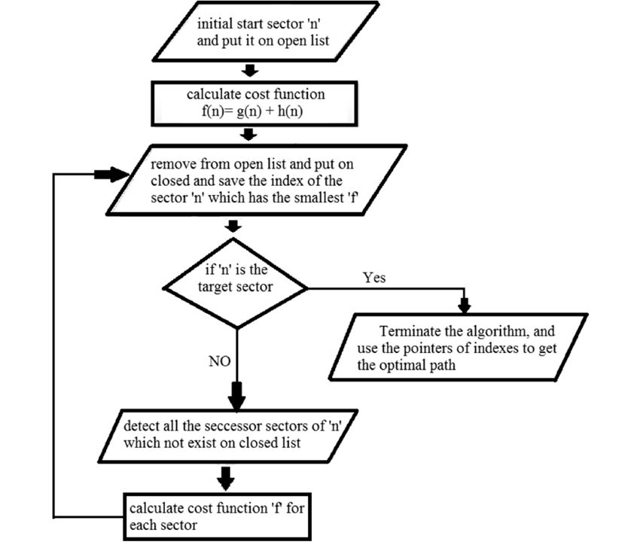
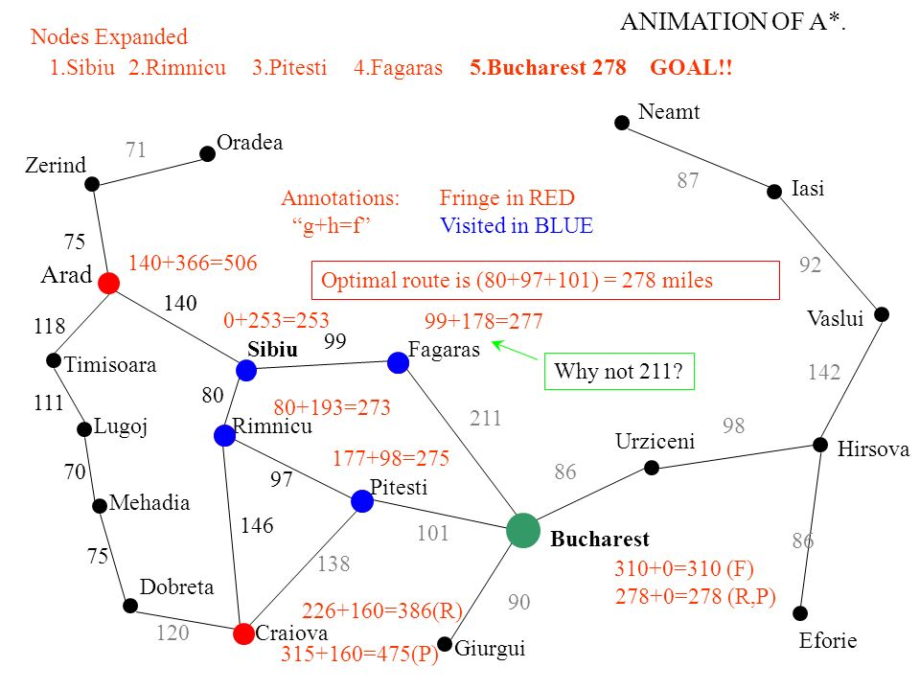
C’est quoi l’Algorithme A*?
A* est un algorithme heuristique de graphe de recherche
de chemin. Cela signifie qu’étant donné un graphique pondéré, il produit le chemin le plus court entre deux nœuds donnés.

Slide 6
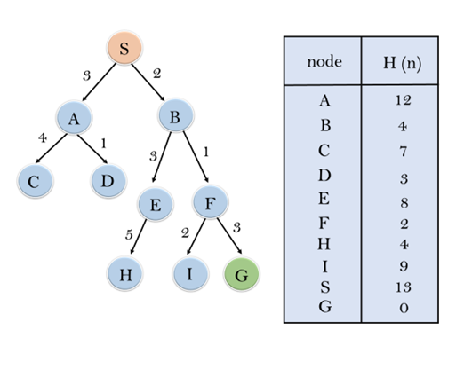
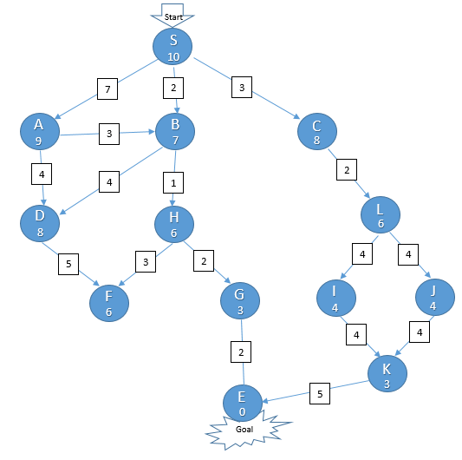
C’est quoi l’Algorithme A*?

Slide 7
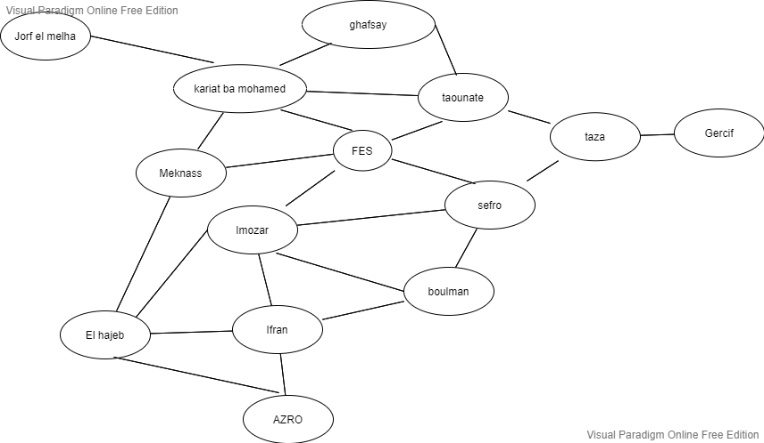
LA Cart

Slide 8
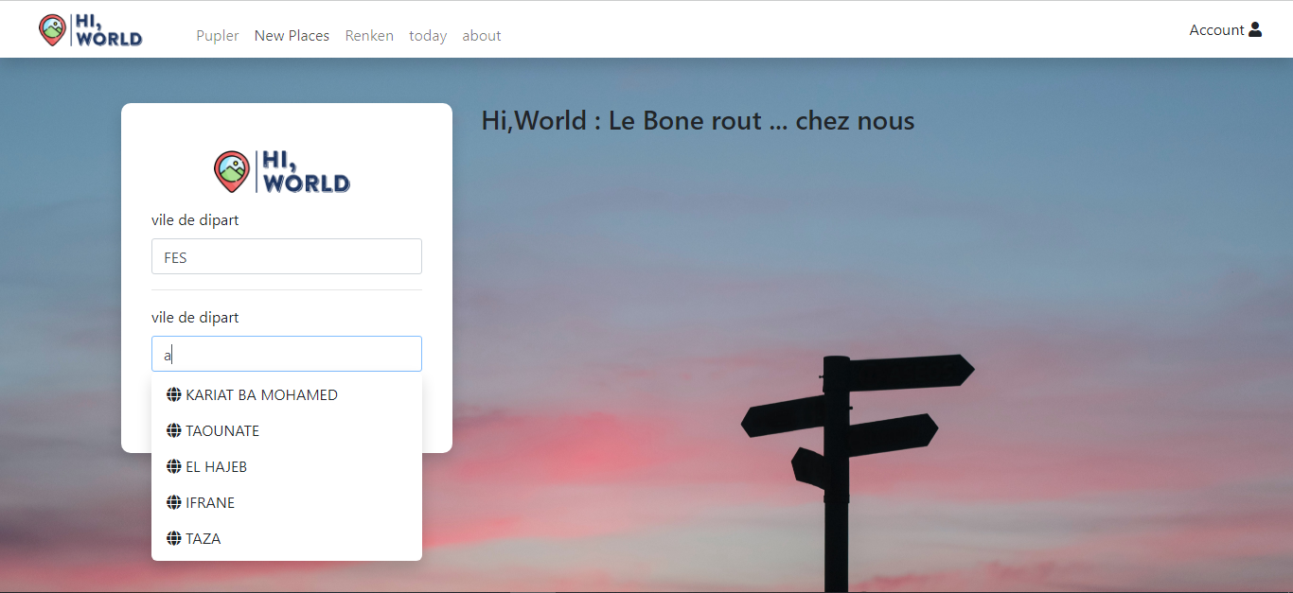

Slide 9
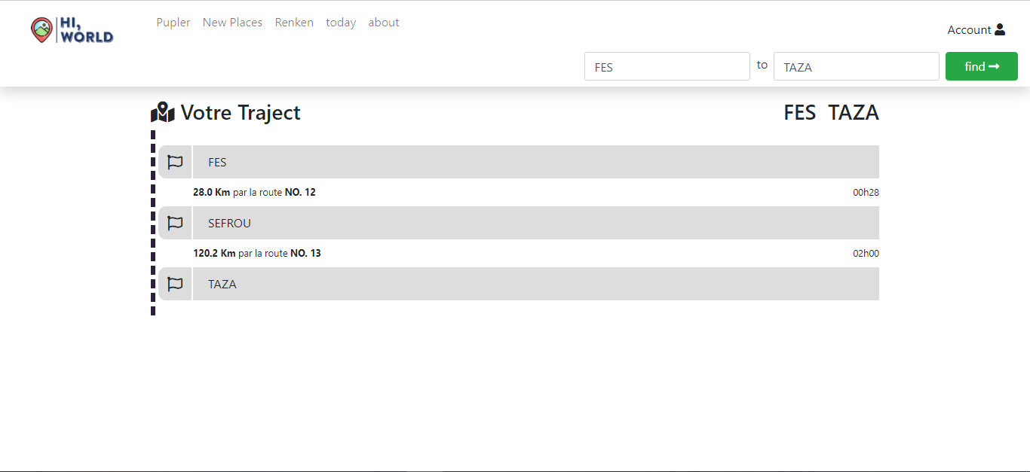

Slide 10
Merci pour votre attention !

